Slide 1
Фото педагога
Майер Людмила Анатольевна
Учитель начальных классов
МАОУ «Голышмановская СОШ №2»
Моё педагогическое кредо:
«Дети учатся лучше там, где их воспитывают и на этой основе учат. Они учатся хуже там, где их учат и надеются, что обучение повлечёт за собой воспитанность» Ш. Амонашвили

Slide 2
Активный метод обучения Инфо-карусель
Применяется при работе в группах
На столах раскладывается информационный материал по теме урока
Класс разбивается на малые группы по числу столов
Каждая группа за своим столом знакомится с информацией и выполняет предложенные задания
По истечении отведённого времени группы заканчивают работу за своим столом и переходят к другому

Slide 3
Применение на уроке
Предмет: Окружающий мир
Класс: 4 класс
Тема: Путешествие по России
Этап урока: построение проекта выхода из затруднения (организация самостоятельной исследовательской деятельности)
Необходимые материалы: учебник А. А. Плешаков, Е.А. Крючкова Окружающий мир 4 класс (2 часть) Просвещение «Школа России»

Slide 4
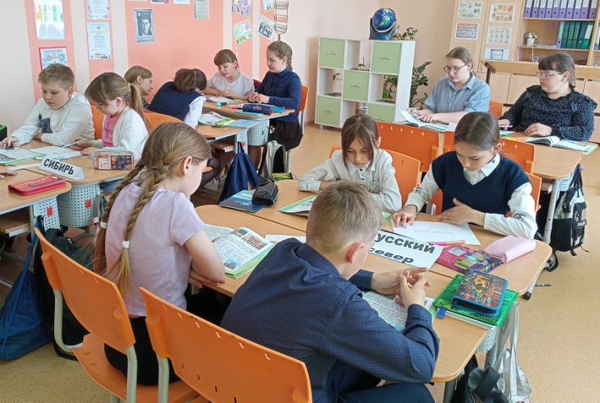
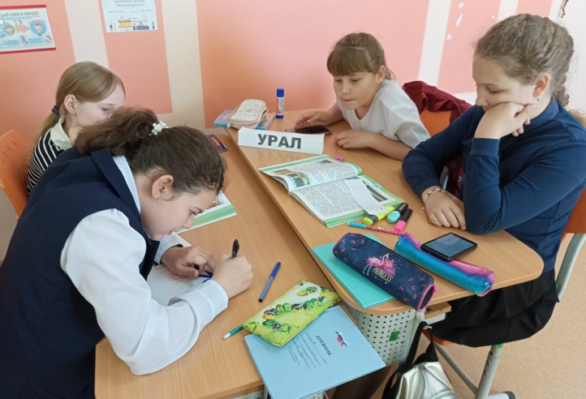
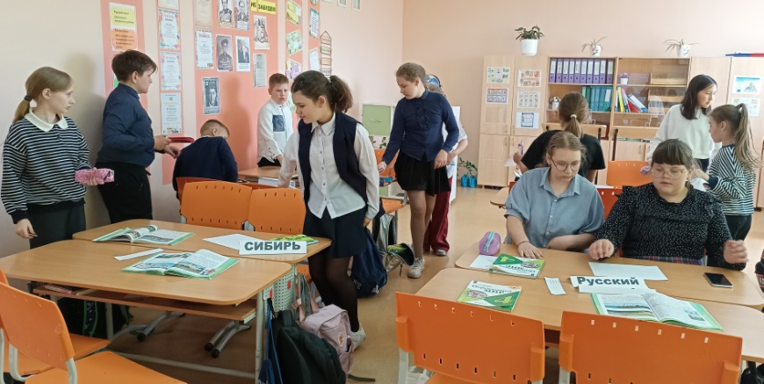
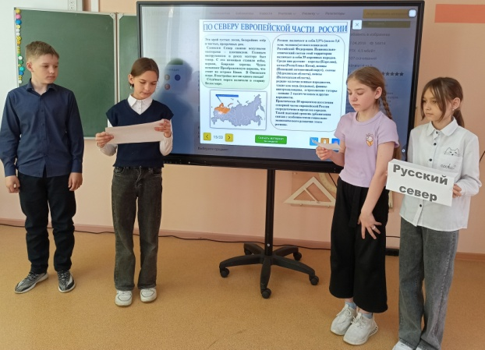
Применение на уроке
Фото 1
Фото 2
Фото 3

